Slide 1
Формирование позиционности младших школьников на уроках литературного чтения
Серегина Т.Н.,
учитель начальных классов МОУ «Средняя общеобразовательная школа № 41»

Slide 2
Запрос общества: творческая личность, способная самообучаться и саморазвиваться.
Требования ФГОС (литературное чтение):
1) формирование индивидуально-личностных позиций учащихся;
2) способность учащегося слушать собеседника и вести диалог, признавать возможность существования различных точек зрения и право каждого иметь свою позицию;
3) умение излагать свое мнение и аргументировать свою точку зрения и оценку событий.

Slide 3
Основная цель: создать условия для апробования учащегося в позиции автора, читателя, критика, теоретика, помочь школьникам научиться различать данные позиции и самоутвердиться в каждой из них.

Slide 4


Позиция «читатель»: акцентное вычитывание определенных отрывков текста, что подтверждает понимание авторской позиции и влияет на становление собственной позиции читателя.

Slide 5
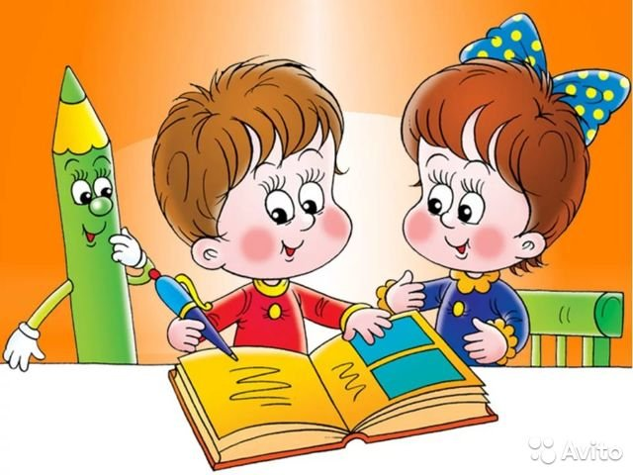
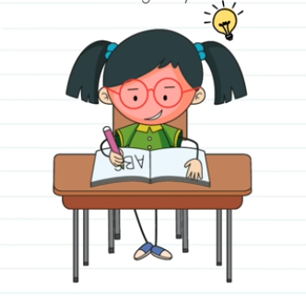

Позиция «автор»: создание детских авторских текстов.
Позиция «автор-художник»: решение совместных творческих задач.
Алгоритм действия:
1) «автор-художник» сочиняет (создает) некий текст;
2) «читатель-критик» оценивает получившийся текст;
3) результат – усовершенствованный ранее созданный текст.

Slide 6

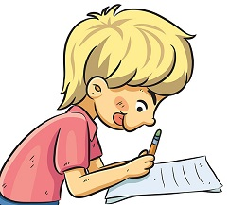

Позиция «публициста»: умение выражать собственную позицию, личную заинтересованность и пристрастность; отстаивать собственную точку зрения; проявлять интерес к внутреннему миру сверстников, к иному мнению и точке зрения.
Публицистические сочинения влияют на становление мировоззрения учащихся.

Slide 7

Позиция «теоретика»: открытие учащимися закона художественной формы и осмысление способов создания художественного образа (овладение минимумом литературоведческих знаний).
Систематическое решение творческих задач – способ изучения теоретических понятий.
типы построения текста
роды литературы
словарь настроений
жанры литературы
«рассказчик-повествователь»
художественные приемы
«рассказчик-герой»
художественный текст
«герой-герой»
ритм, рифма

Slide 8

Отношение
«автор – художественный текст – читатель» – ориентир школьников на воссоздание авторской точки зрения, выражение собственной точки зрения.
автор – художественный текст – читатель
«Точка зрения» ( ) – возможность существования разных точек зрения и видеть один и тот же предмет по-разному.
Практическое овладение понятием «точка зрения» позволяет создавать разные точки зрения героев, переживать разные мысли и чувства.

Slide 9
«Меня забыла хозяйка на улице…»
Воспоминания старой обуви

Slide 10
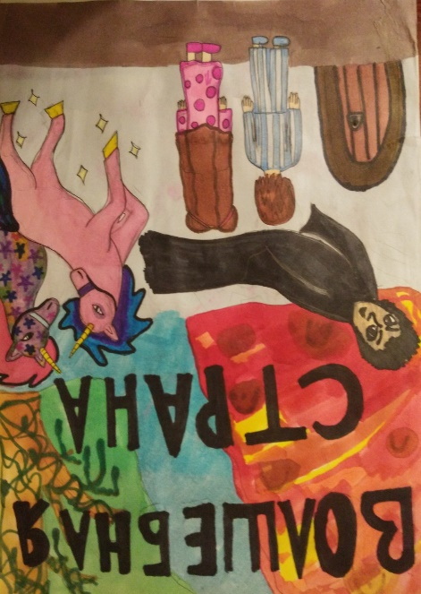
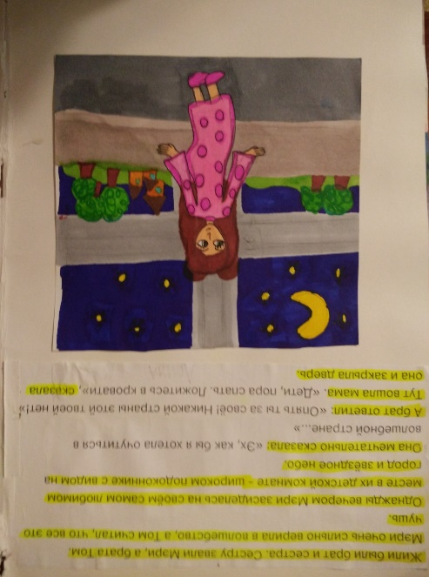
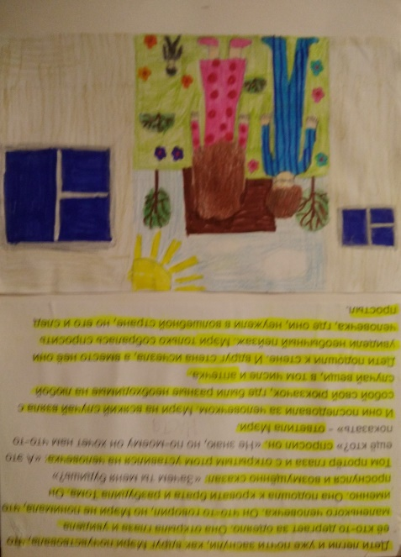
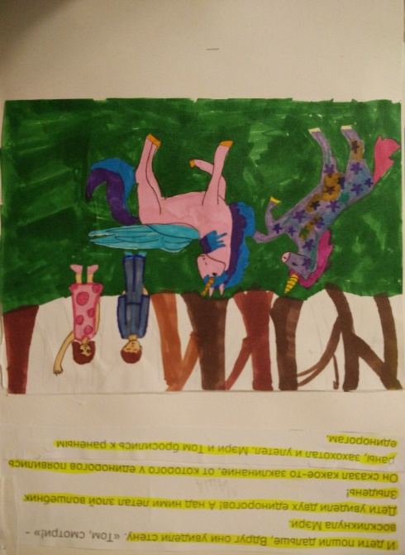
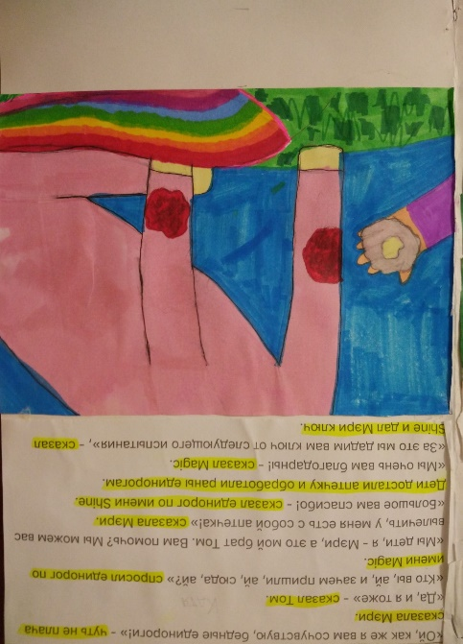
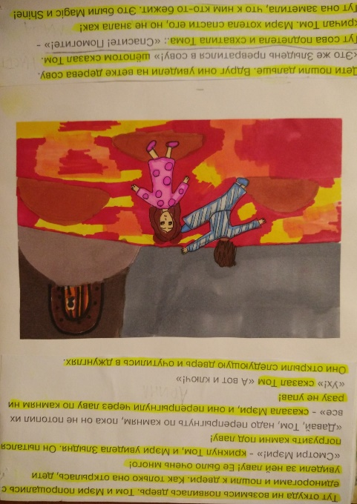
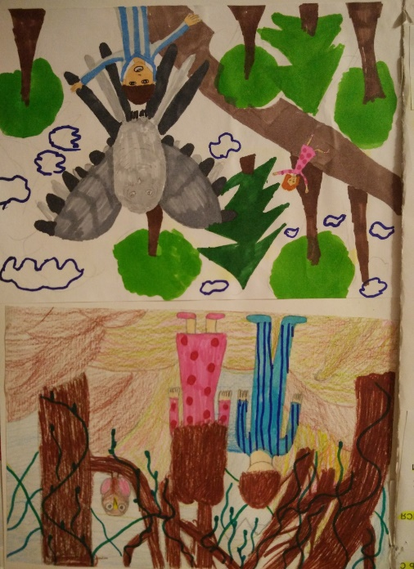
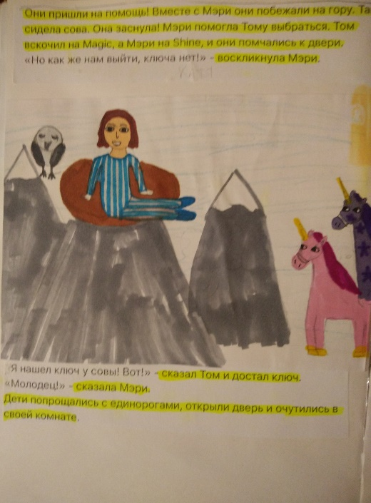
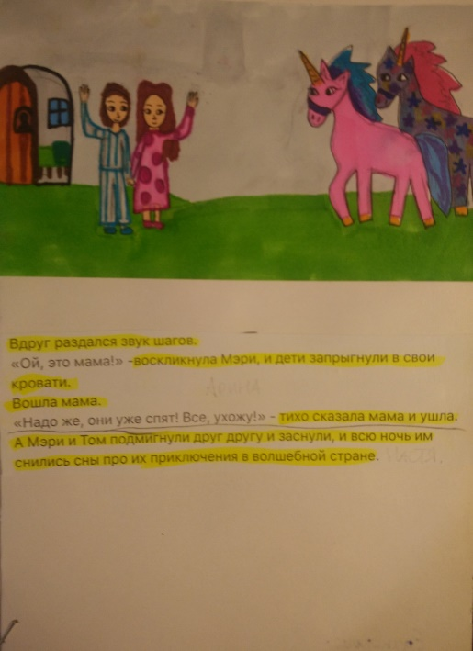
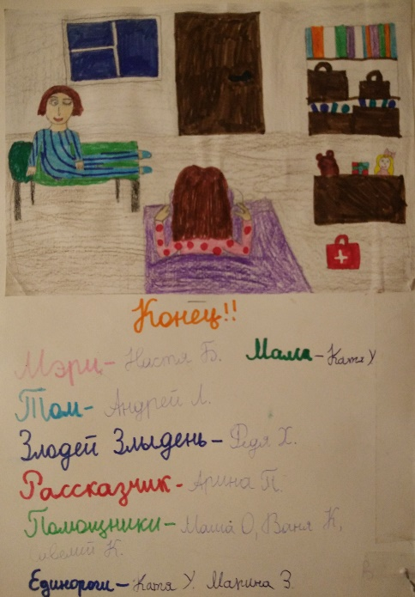
Сказка «Волшебная страна»
1
2
3
4
5
6
7
8
9
10

Slide 11
Типы построения текста:
«рассказчик-повествователь»; «рассказчик-герой»; «герой-герой»
«автор – художественный текст – читатель»

Slide 12
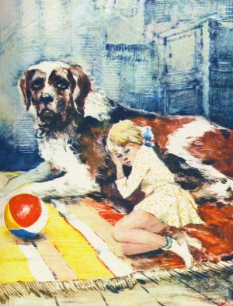
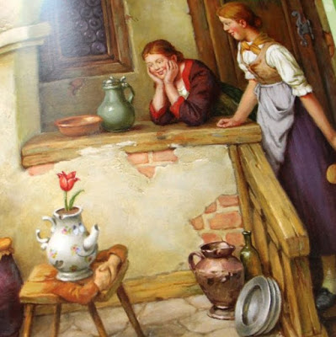
«… Я горжусь и фарфо́ром своим, и длинным носиком, и широкой ручкой – всем. У меня была приставка и спереди, и сзади: спереди носик, сзади – ручка. О том же, что крышка у меня разбита и склеена – молчу». (по Г. Х. Андерсену «Сказка»)
Рассказчик-герой – участник событий, либо их свидетель, зритель, рассказывающий о героях и о себе
«… Я Сапсан Тридцать Шестой – большой и сильный пес редкой породы красно-песочной масти, четырех лет отроду, и вешу около шести с половиной пудо́в. Прошлой весной в чужом огромном сарае, где нас, собак, было заперто немного больше, чем семь, мне повесили на шею тяжелую желтую лепешку, и все меня хвалили». (А. Куприн «Сапсан)

Slide 13
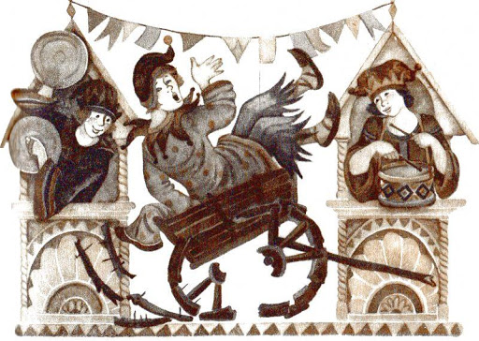
– Тит, иди молотить!
– Живот болит.
– Тит, иди щи хлебать!
– А где моя большая ложка?
(Побасёнка)
Герой-герой. В произведении отсутствует рассказчик, текст построен в виде диалога (разговора двух и более героев)

Slide 14
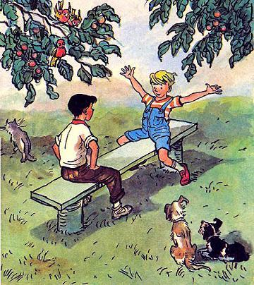
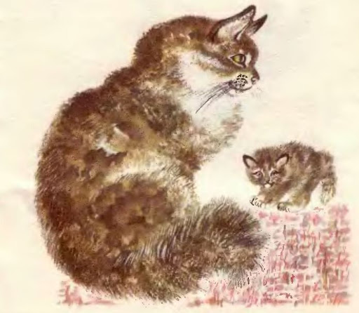
Рассказчик-повествователь рассказывает о своих героях, всё видит, всё слышит, даже знает, что думают и чувствуют его герои, но о себе самом ничего не рассказывает
«… Мишутка и Стасик сидели в саду на скамеечке и разговаривали. Только они разговаривали не просто, как другие ребята, а рассказывали друг другу разные небылицы, будто пошли на спор, кто кого переврет…».
(Николай Носов «Фантазеры»)
«… Кошка Маруська в чулане мышь поймала, за это ее хозяйка молочком накормила. Сидит Марусенька на коврике сытая, довольная. Песенки поет-мурлычет, а ее котеночек маленький – ему мурлыкать неинтересно. Он сам с собой играет – сам себя за хвост ловит, на всех фыркает, пыжится, топорщится». (Евгений Чарушин «Кошка»)

Slide 15

«… Желтухин закрыл пленкой черные глаза, сердце запрыгало под перьями. Но Никита только подышал ему на голову и понёс в дом: значит, был сыт и решил съесть Желтухина немного погодя».
(А. Толстой «Детство Никиты», «Желтухин»)
Плавающая точка зрения. Речь от имени рассказчика-повествователя, а точка зрения «переплывает» к герою.

Slide 16
Вывод: изучение понятий «автор», «герой», «читатель» влияет на формирование позиционности учащихся и создает условия для развития их мировоззрения и воспитания эстетически развитой личности.

Slide 17
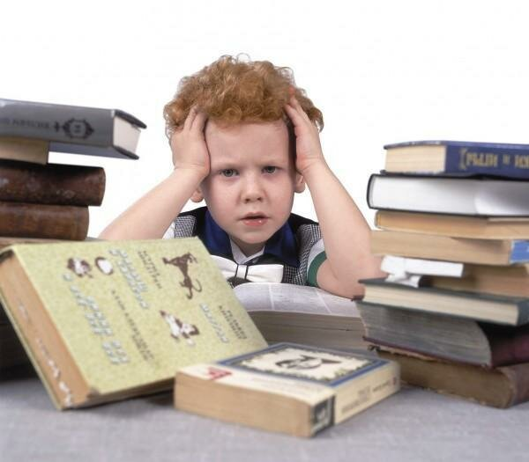
Спасибо за внимание!

